Slide 1
Desenvolvimento de um jogo em Unity
IFRN-CNAT-DIATINF
TADS
Rafael Oliveira de Moura
Orientador: Leonardo Minora
2013.2

Slide 2
Sumário
Introdução
Fundamentação teórica
Cronograma

Slide 3
Introdução

Slide 4
Introdução
Empresa de desenvolvimento de jogos
Desenvolvimento do projeto
Unity

Slide 5
Definição do Problema
Empresa (startup)
Sem produtos iniciais

Slide 6
Objetivos
Geral
Desenvolver um jogo usando o Unity
Específicos
Mono usuário
Mobile (Android)
Adventure/Puzzle

Slide 7
Justificativa [ou motivação] 1/2
Unity
Várias plataformas
Mac, Windows, IPhone, Web e Nintendo Wii
C Sharp, JavaScripti, Boo(Pytoon)
Versão gratuita e paga
Monousuário
Jogadores casuais e ativos
Tempo ócio
Notes:
Isso é justificativa para abrir uma empresa, não para desenvolver o jogo!!
A indústria de desenvolvimento de jogos tem apresentado um crescimento bastante acentuado nas últimas décadas.
Indústria de jogos tem influenciado uma ampla e variada gama de perfis de usuários, tornando-se parte importante da vida cotidiana da maioria das pessoas, sem restrição de faixa etária.
Separe o que é objetivo seu de TCC do que é objetivo da empresa.
Falta colocar as justificativas para os objetivos específicos!!!

Slide 8
Justificativa [ou motivação] 2/2
Mobile (Android)
Popularidade
Evolução do hardware dos aparelhos
Utilizados em diversos contextos
Adventure/Puzzle
Bom enredo, diversão e desafiador

Slide 9
Metodologia
Desenvolvimento do jogo
Pré-produção
Definição do jogo
Produção
Ciclos iterativos baseados no Scrum
Pós-produção
Notes:
Lembrar que a pós-produção será da empresa para acabamento final e comercialização.

Slide 10
Fundamentação teórica

Slide 11
Jogos computacionais
Jogos computacionais
Plataforma, corrida, luta, tabuleiro, puzzle, estratégia, tiro, música e entre outros.
Aventura em primeira pessoa, first person shooter, third person shooter, RPG, MMORPG, MMOG, TBS e etc.
Processo de desenvolvimento de jogos
Pré-produção
Produção(usualmente um processo ágil (Srum))
Pós-produção
Notes:
Colocar os (i) tipos de jogos de computadores e (ii) abordar o processo de desenvolvimento de jogos.
tabuleiro, carta, turno, mma…
Pré-produção, produção (processo de desenvolvimento de software, usualmente um processo ágil) e pós-produção

Slide 12

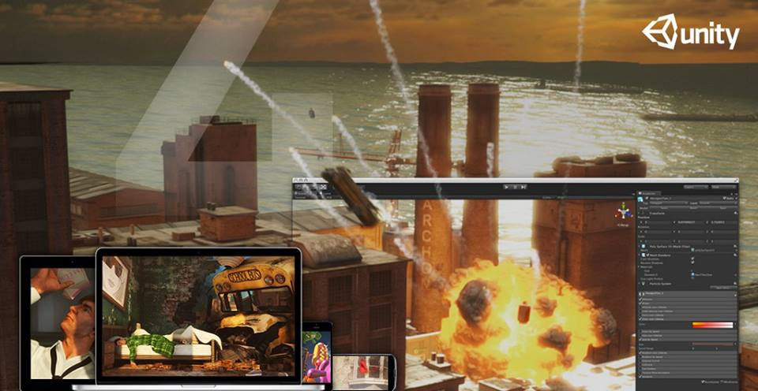
Notes:
Quais as formas de distribuição (gratuita e paga) e o que cada uma dela fornece/permite.
Quais as plataformas alvo (SO e linguagens)
Quais as empresas que usam
Materiais disponíveis (online, livros, cursos…)

Slide 13
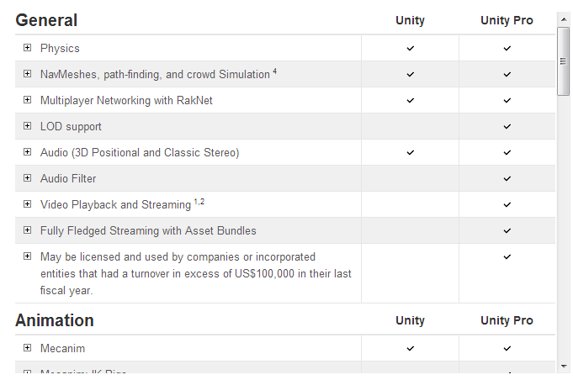
Versões gratuita e paga

Slide 14
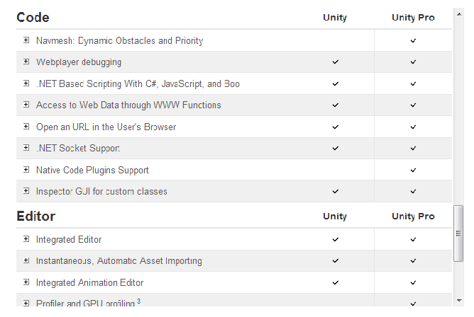
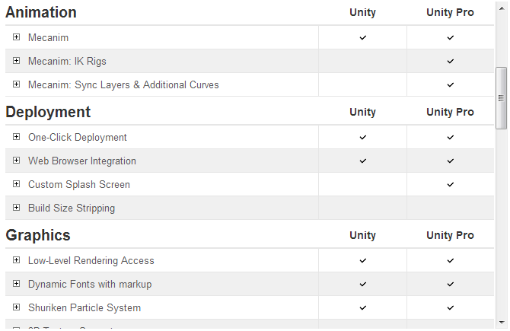

Slide 15
Windows, Mac, Linux, Web, Windows phone, Android, IOS, BlackBerry, PC, Xbox, Playstation e Wii U.
C#, JavaScript e Boo
Rovio – Bad Piggies
Unity Game Development Essentials Goldstone, Will
Site oficial do Unity
http://unity3d.com/learn
Materiais de internet

Slide 16
cronograma

Slide 17
Cronograma - Jogo
Data | Atividade
OK | Pré-produção
 | Plano de release
 | Release 1
 | Release 2
 | Release 3
 | Release …
Notes:
28/11/2013 – 11/12/2013 : R1
12/12/2013 – 24/12/2013 : R2
25/12/2013 – 07/01/2014 : R3
08/01/2014 – 21/01/2014 : R4
22/01/2014 – 05/02/2014 : R5
https://code.google.com/p/2013-m-jogo/wiki/UserStories
https://code.google.com/p/2013-m-jogo/wiki/ReleasePlan
http://www.codinghorror.com/blog/2007/10/lets-play-planning-poker.html

Slide 18
Cronograma - Monografia
Data | Capítulo
 | Estrutura do documento
 | 1 - Introdução
 | 2 - Referencial teórico
 | 3 - Desenvolvimento do jogo
 | 4 - Considerações finais

Slide 19
Bibliografia
Site oficial do Unity
[http://portuguese.unity3d.com/]
http://www.devmedia.com.br/desenvolva-jogos-com-a-unity-3d/29125
CHANDLER, Heather Maxwell. Manual de produção de jogos digitais. 2. ed. Porto Alegre: Bookman, 2012.

